Slide 1
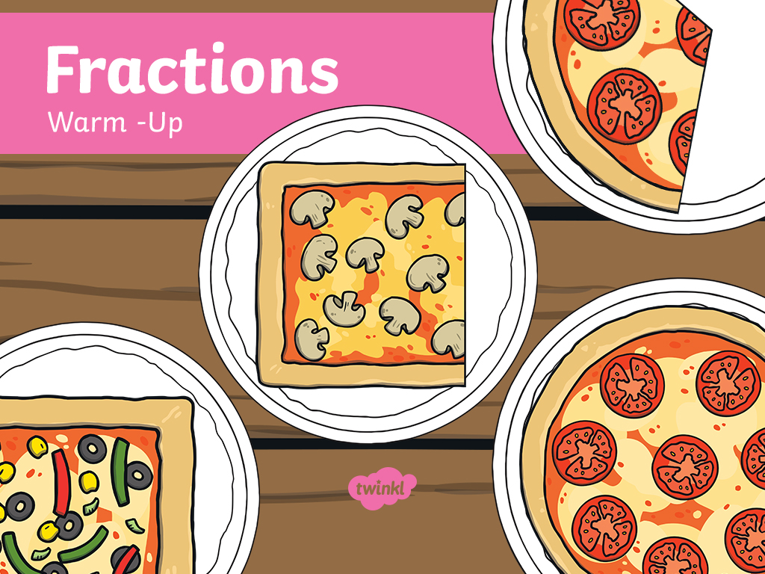
DELI CELOTE

Slide 2

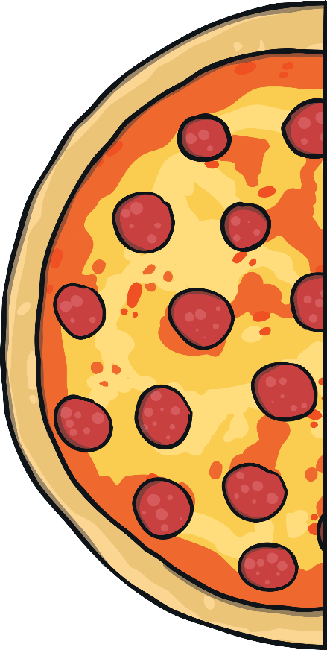
Ali je to ena polovica?
Klikni za odgovor
Da, ker je pica razdeljena na 2 enaka dela.

Slide 3
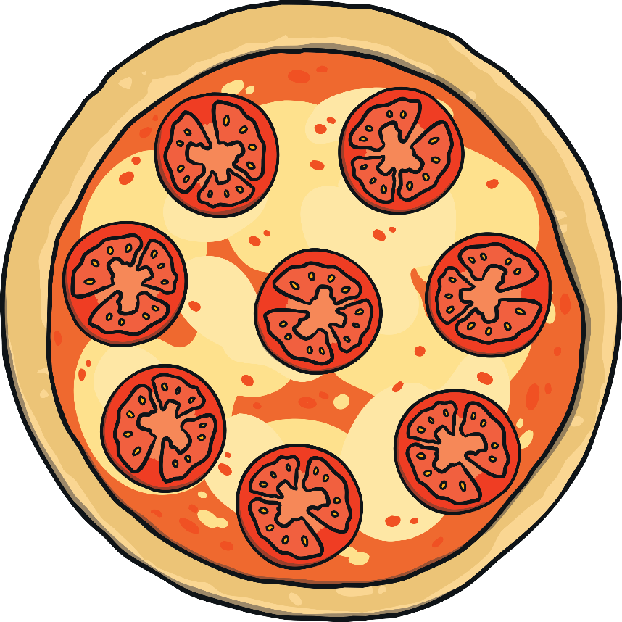
Ali je to ena polovica?
Klikni za odgovor
Ne, ker je to cela pica.

Slide 4
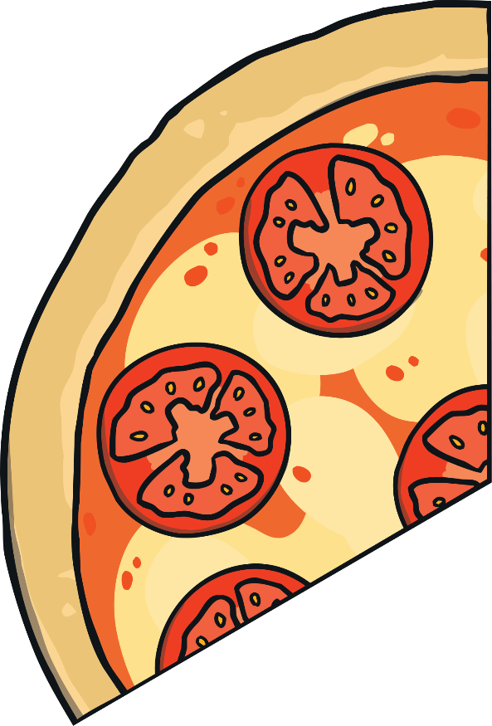
Ali je to ena polovica?
Klikni za odgovor
Ne, ker ni iz 2 enakih delov.

Slide 5

Je pa 1 tretjina

Slide 6


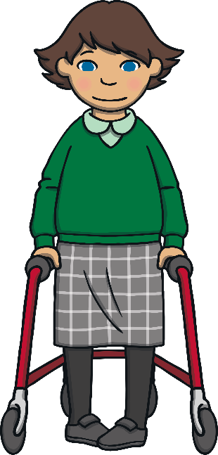


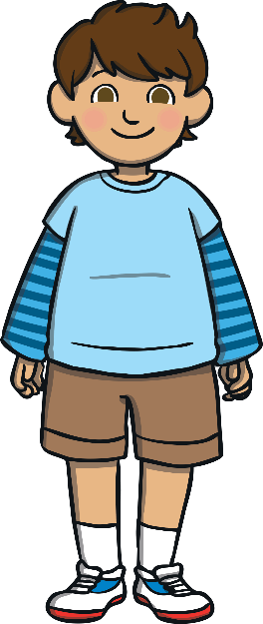
Koliko je vseh otrok v razredu, če je na sliki polovica?
Na sliki je 6 otrok.
Namig: Če je 6 polovica, jih je v razredu 2x več.
12
Klikni za odgovor

Slide 7
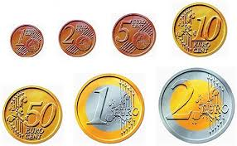
Razpolovi (daj na pol).
Koliko je celoten znesek kovancev na fotografiji?
Zdaj pa to daj na 2 enaka dela in dobiš rešitev
4c
Klikni za odgovor

Slide 8
Razpolovi (daj na pol).
Koliko je celoten znesek kovancev na fotografiji?
Zdaj pa to daj na 2 enaka dela in dobiš rešitev
50 c
Klikni za odgovor

Slide 9

Razpolovi!
Kaj je polovica od 10?
5
Klikni za odgovor

Slide 10

Razpolovi!
Kaj je polovica od 12?
6
Klikni za odgovor

Slide 11

Razpolovi!
Katero števila je polovica od 20?
10
Klikni za odgovor

Slide 12
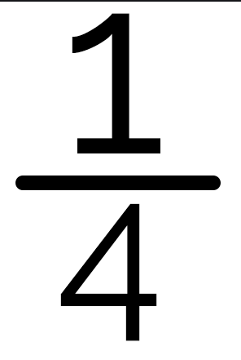
Ali je četrtina?
Klikni za odgovor
Da, ker je lik razdeljen na 4 enake dele. 1 del je pobarvan.

Slide 13
Ali je četrtina?
Klikni za odgovor
Ne, ker lik ni razdeljen na 4 enake dele. Je pa ena celota, ker je pobarvan cel.

Slide 14




Ali je četrtina?
Rubi je razdelila 8 bombonov v 4 vrečke. Koliko bombonov je v vsaki vrečki?
How many sweets were in each party bag?
2
Klikni za odgovor

Slide 15
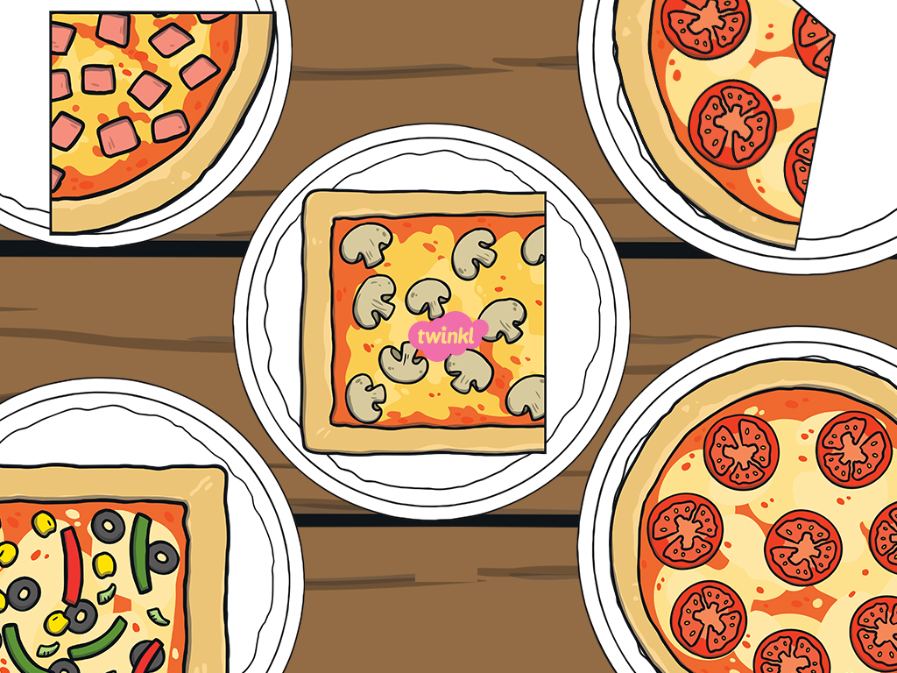
Čestitke! Zdaj obvladaš dele celote. Reši še RJI.

